Slide 1
[03 – Ch.04a] 컴퓨터 알고리즘
배재대학교 컴퓨터공학과 이경희 (leekhe@pcu.ac.kr)

Slide 2
4장. 정렬(Sorting)

Slide 3
4장 학습목표
기본 정렬 알고리즘 이해
귀납적 관점에서의 정렬 이해
2~3장에서 배운 기법을 사용한 각 정렬 알고리즘의 수행 시간 분석
비교 정렬의 한계 이해
선형 시간 정렬이 가능한 조건 및 선형 시간 정렬 알고리즘 이해

Slide 4
정렬 알고리즘의 복잡도
다양한 정렬 알고리즘이 존재
기본 정렬 알고리즘 복잡도: Θ(n²)
효율적인 정렬 알고리즘 복잡도: Θ(n*logn)
입력이 특수한 성질을 만족하는 경우 Θ(n)도 가능
예) 입력이 -n과 n 사이의 정수이며 중복이 없는 경우

Slide 5
기본적인 정렬 알고리즘
평균적으로 Θ(n²)의 시간이 소요되는 정렬 알고리즘들
선택 정렬(selection sort)
버블 정렬(bubble sort)
삽입 정렬(insertion sort)
5

Slide 6
선택 정렬 (1)
루프의 각 반복마다
배열 A[1…n]의 최대 원소 찾기
최대 원소와 A[n]의 값을 바꿈
다음 반복 시에는 A[n]을 제외한 A[1…n-1]의 범위에 대해 같은 작업을 수행
→ 하나의 원소만 남을 때까지 루프를 반복
6

Slide 7
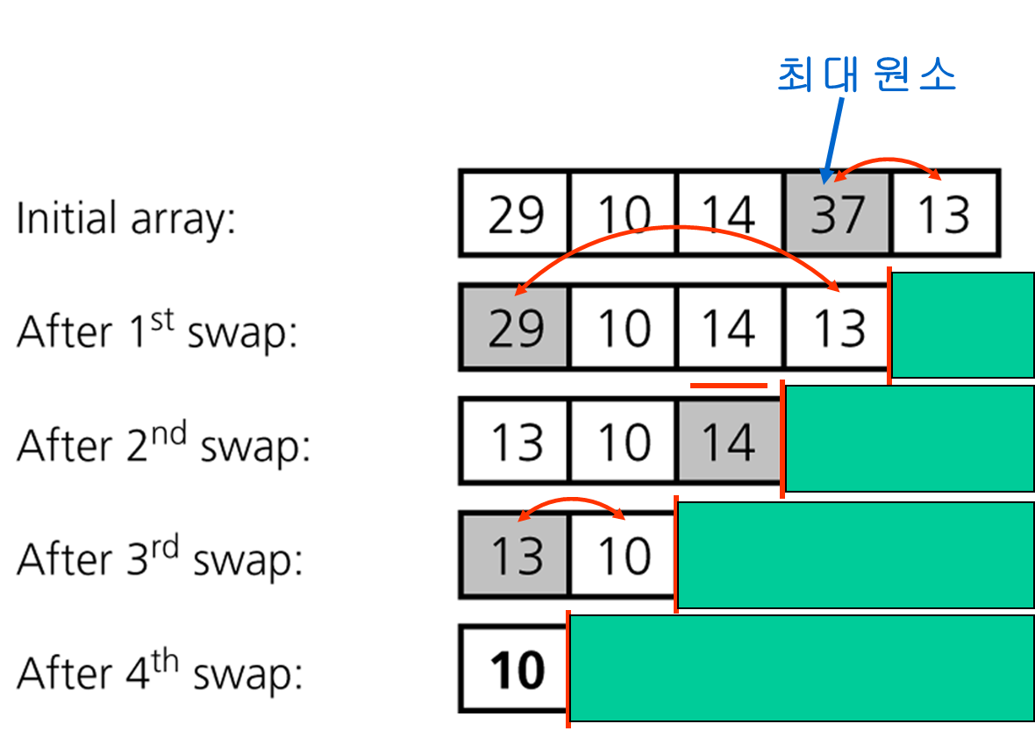
선택 정렬 (2)
재귀적 구조 찾기
→ 수행 시간: (n-1)+(n-2)+···+2+1 = n(n-1)/2 = Θ(n²)
Worst case
Average case
7

Slide 8
선택 정렬 (3)
selectionSort(A[ ], n) { ▷ A[1...n]을 정렬한다.
for last ← n downto 2 { ------- ①
A[1 ... last] 중 가장 작은 원소 A[k] 찾기; ------- ②
A[k] ↔ A[last]; ------ ③ ▷ A[k]와 A[last]의 값을 교환
}
}
수행 시간
①의 for 루프는 n-1번 반복
②에서 가장 큰 수를 찾기 위한 비교 횟수: n-1, n-2, …, 2, 1
③의 값 교환은 상수 시간 작업
→ (n-1)+(n-2)+···+2+1 = n(n-1)/2 = Θ(n²)
8

Slide 9
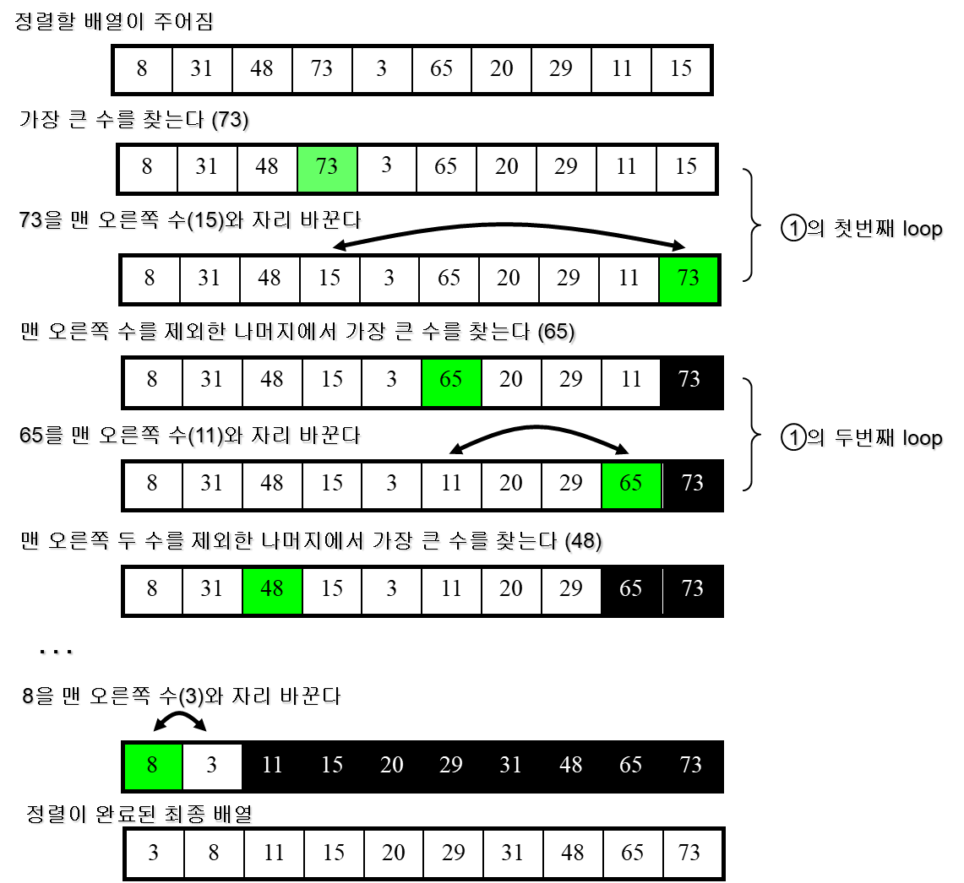
선택 정렬 수행 예
9

Slide 10
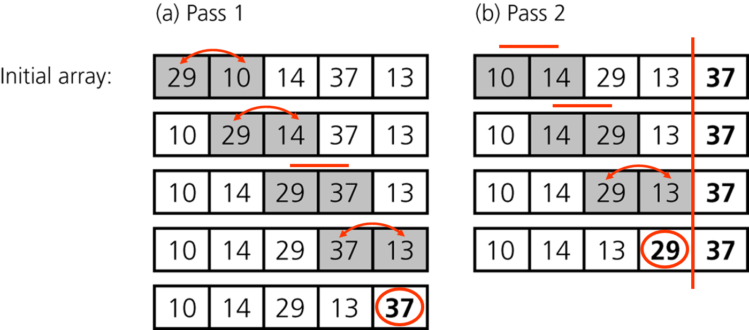
버블 정렬 (1)
→ 수행 시간: (n-1)+(n-2)+···+2+1 = n(n-1)/2 = Θ(n²)
Worst case
Average case

Slide 11
버블 정렬 (2)
bubbleSort(A[ ], n) { ▷ A[1...n]을 정렬한다.
for last ← n downto 2 ------- ①
for i ← 1 to last-1 ------- ②
if(A[i] > A[i+1]) then A[i] ↔ A[i+1]; ---- ③ ▷ 원소 교환
}
수행 시간
①의 for 루프는 n-1번 반복
②의 for 루프는 각각 n-1, n-2, …, 2, 1번 반복
③의 값 교환은 상수 시간 작업
→ (n-1)+(n-2)+···+2+1 = n(n-1)/2 = Θ(n²)
11

Slide 12
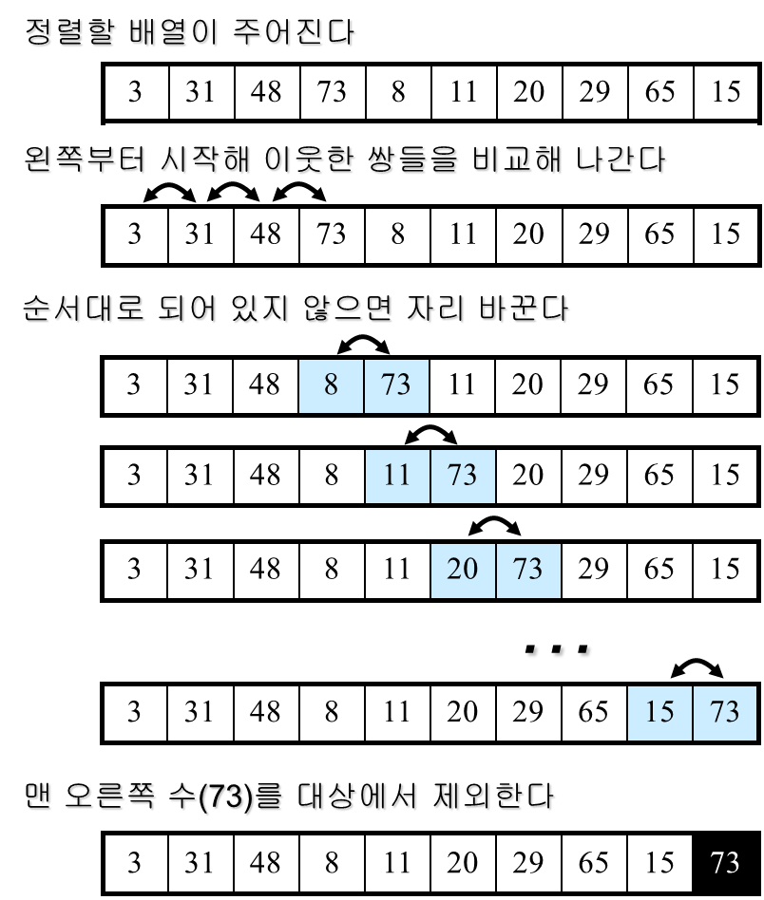
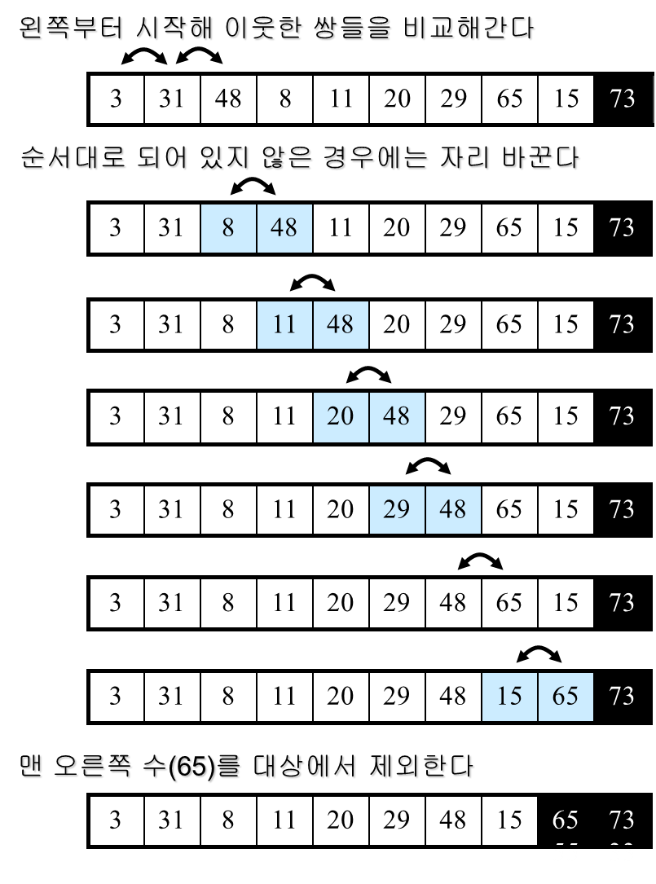
버블 정렬 수행 예 (1)
12

Slide 13
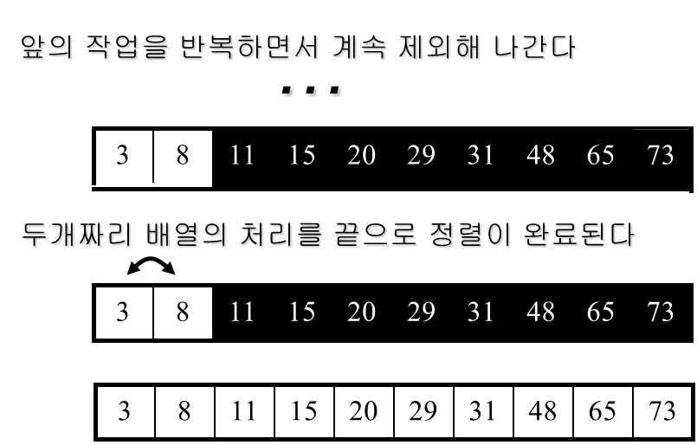
버블 정렬 수행 예 (2)
13

Slide 14
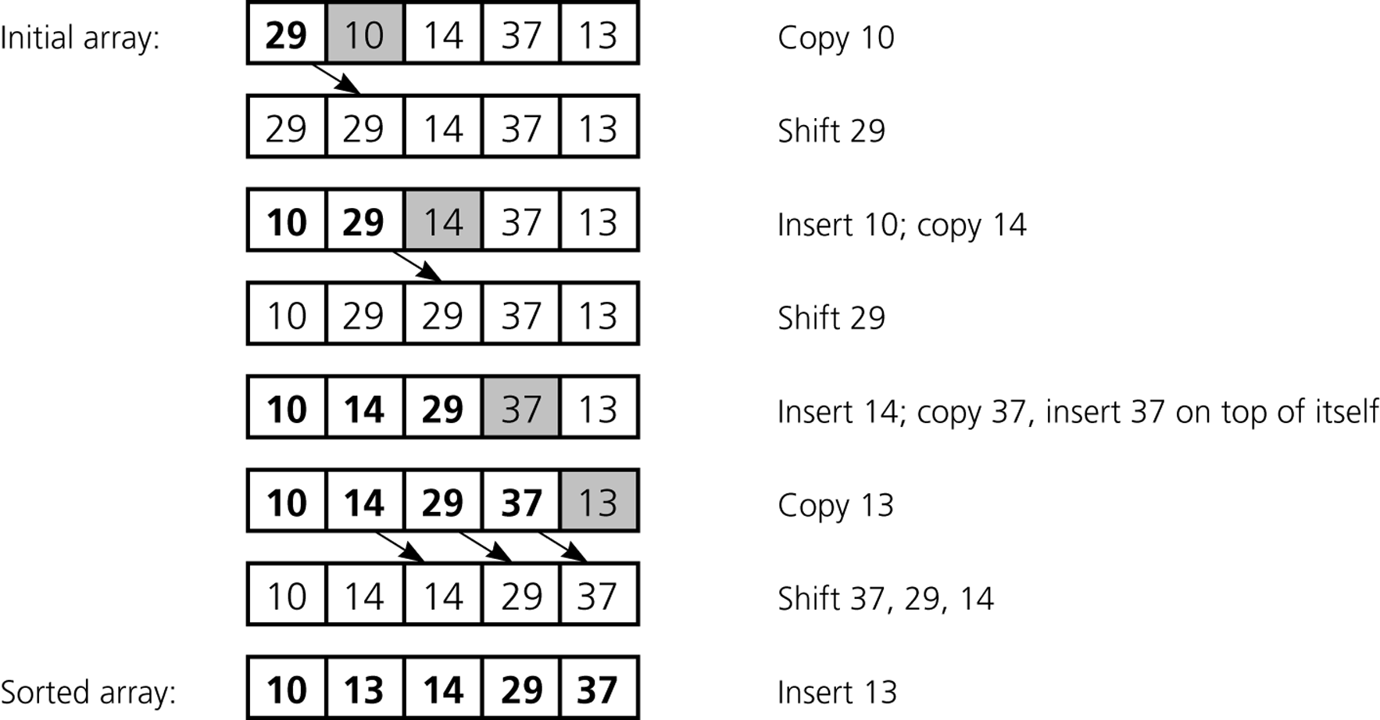
삽입 정렬 (1)
10 집어넣기
29 shift
10 삽입
14 집어넣기
29 shift
14 삽입
37 집어넣기
37 삽입(자신의 자리에 그대로)
13 집어넣기
37, 29, 14 shift
13 삽입
Worst case: 1+2+···+(n-2)+(n-1)
Average case: (1+2+···+(n-2)+(n-1))/2
수행 시간: Θ(n²)
* Best case: Θ(n)
14

Slide 15
삽입 정렬 (2)
insertionSort(A[ ], n) { ▷ A[1...n]을 정렬한다.
for i ← 2 to n ------- ①
A[1...i]의 적당한 자리에 A[i] 삽입 ------- ②
}
수행 시간
①의 for 루프는 n-1번 반복
②의 삽입은 최악의 경우 i-1회 비교
Worst → 1+2+···+(n-2)+(n-1) = n(n-1)/2 = Θ(n²)
Avg. → (1+2+···+(n-2)+(n-1))/2 = n(n-1)/4 = Θ(n²)
Best → 1+1+1+···+1+1 = n-1 = Θ(n)
15

Slide 16
삽입 정렬과 귀납적 원리
귀납적 분석
부분 배열 A[1]만 보면 → 항상 정렬되어 있음
부분 배열 A[1…k]가 정렬되어 있다고 가정하면 → A[k+1]의 삽입에 의해 A[1…k+1]까지 정렬할 수 있음
분석의 의미
삽입 정렬의 무결성(=동작의 적절성) 확인
재귀적 알고리즘 설계에 대한 힌트 제공
16

Slide 17
고급 정렬 알고리즘
평균적으로 Θ(n*logn)의 시간이 소요되는 정렬 알고리즘들
병합 정렬(merge sort)
퀵 정렬(quick sort)
힙 정렬(heap sort)
17

Slide 18
병합 정렬
mergeSort(A[], p, r) { ▷ A[p...r]을 정렬한다.
if (p < r) then {
q ← ⌊(𝑝+r)/2⌋; ---------- ① ▷ p, q의 중간 지점 계산
mergeSort(A[], p, q); ------ ② ▷ 전반부 재귀 호출
mergeSort(A[], q+1, r); ----- ③ ▷ 후반부 재귀 호출
merge(A[], p, q, r); -------- ④ ▷ 병합(실제 정렬 수행)
}
}
merge(A[ ], p, q, r) {
정렬되어 있는 두 배열 A[p ... q]와 A[q+1 ... r]을 합쳐
정렬된 하나의 배열 A[p ... r]을 만든다.
}
18

Slide 19
병합 정렬 수행 예 (1)
정렬할 배열이 주어짐
31 | 3 | 65 | 73 | 8 | 11 | 20 | 29 | 48 | 15
배열을 반반으로 나눈다
31 | 3 | 65 | 73 | 8 | 11 | 20 | 29 | 48 | 15
①
각각 독립적으로 정렬한다
3 | 8 | 31 | 65 | 73 | 11 | 15 | 20 | 29 | 48
②③
병합한다 (정렬완료)
3 | 8 | 11 | 15 | 20 | 29 | 31 | 48 | 65 | 73
④
19

Slide 20
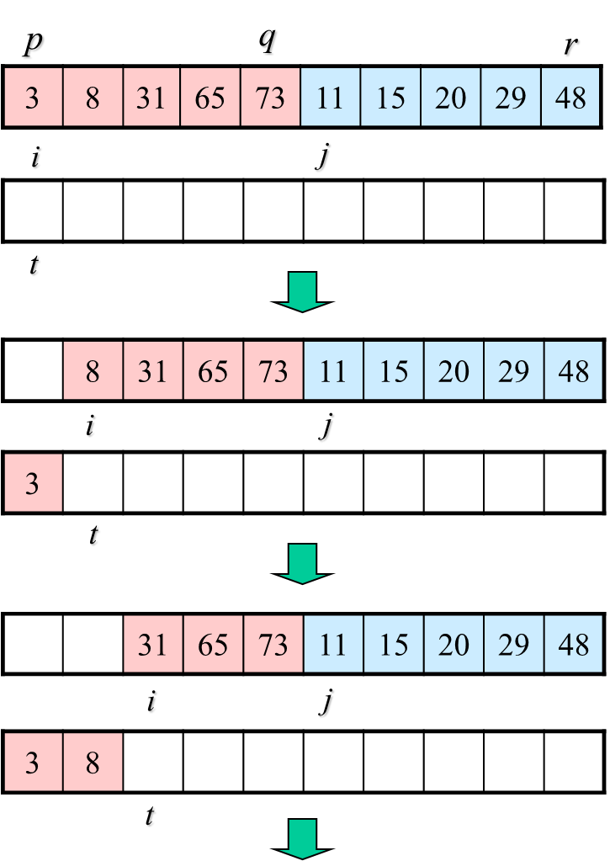
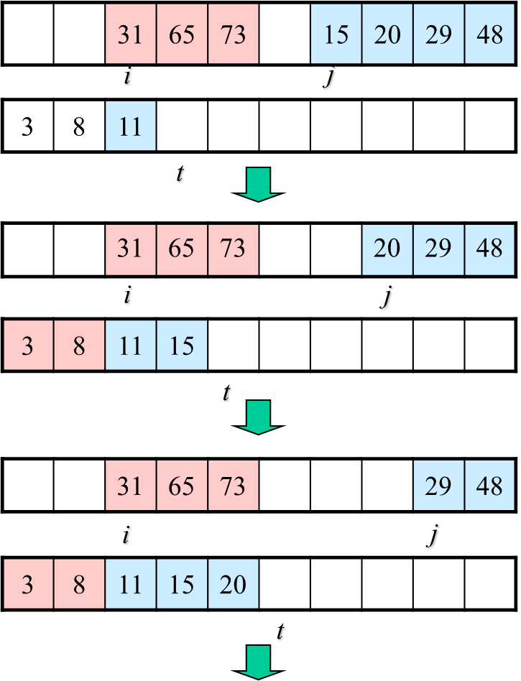
병합 정렬 수행 예 (2)
20

Slide 21
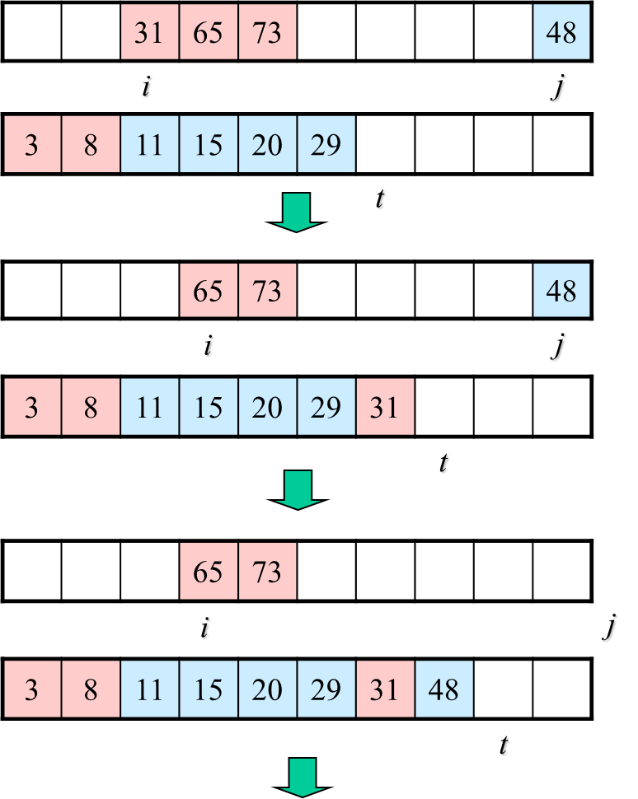
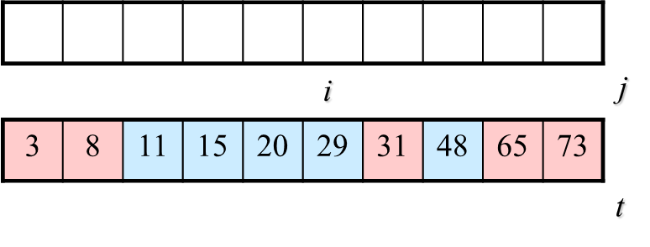
병합 정렬 수행 예 (3)
21

Slide 22
병합 정렬 수행 예 (4)
7 2 9 4 ⏐ 3 8 6 1
1 2 3 4 6 7 8 9
2 4 7 9
1 3 6 8
7 2 | 9 4
2 4 7 9
2 7
4 9
7 | 2
2 7
9 | 4
7
2
4 9
9
4
7
2
9
4
수행 시간: Θ(n*logn), 3장에서 이미 복잡도를 분석하였음
22

Slide 23
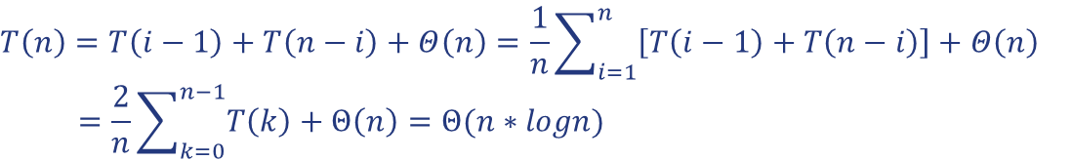
퀵 정렬
quickSort(A[], p, r) { ▷ A[p...r]을 정렬한다.
if (p < r) then {
q = partition(A[], p, r); ----- ① ▷ 배열 분할
quickSort(A[], p, q-1); ----- ② ▷ 좌측 부분 재귀 호출
quickSort(A[], q+1, r); ----- ③ ▷ 우측 부분 재귀 호출
}
}
partition(A[], p, q, r) {
배열 A[p ... r]의 원소들을 A[r] 값을 기준으로 양쪽으로
재배치한 후 A[r]이 자리한 위치(인덱스)를 리턴한다.
}
수행 시간:
$$T\left(n\right)=T\left(i−1\right)+T\left(n−i\right)+Θ\left(n\right)=\frac{1}{n}\sum_{i=1}^{n}{\left[T\left(i−1\right)+T\left(n−i\right)\right]+Θ\left(n\right)}$$
$$=\frac{2}{n}\sum_{k=0}^{n−1}{T\left(k\right)+Θ\left(n\right)=Θ(n∗logn)}$$
23

Slide 24
퀵 정렬 수행 예 (1)
정렬할 배열이 주어짐. 가장 우측(또는 좌측)의 수를 기준으로 삼는다.
31 | 8 | 48 | 73 | 11 | 3 | 20 | 29 | 65 | 15
기준(15)보다 작은 수는 기준의 왼쪽에, 나머지는
기준의 오른쪽에 오도록 재배치한다
8 | 11 | 3 | 15 | 31 | 48 | 20 | 29 | 65 | 73
(a)
기준원소(15) 왼쪽과 오른쪽을 독립적으로 정렬한다 (정렬완료)
3 | 8 | 11 | 15 | 20 | 29 | 31 | 48 | 65 | 73
(b)
24

Slide 25
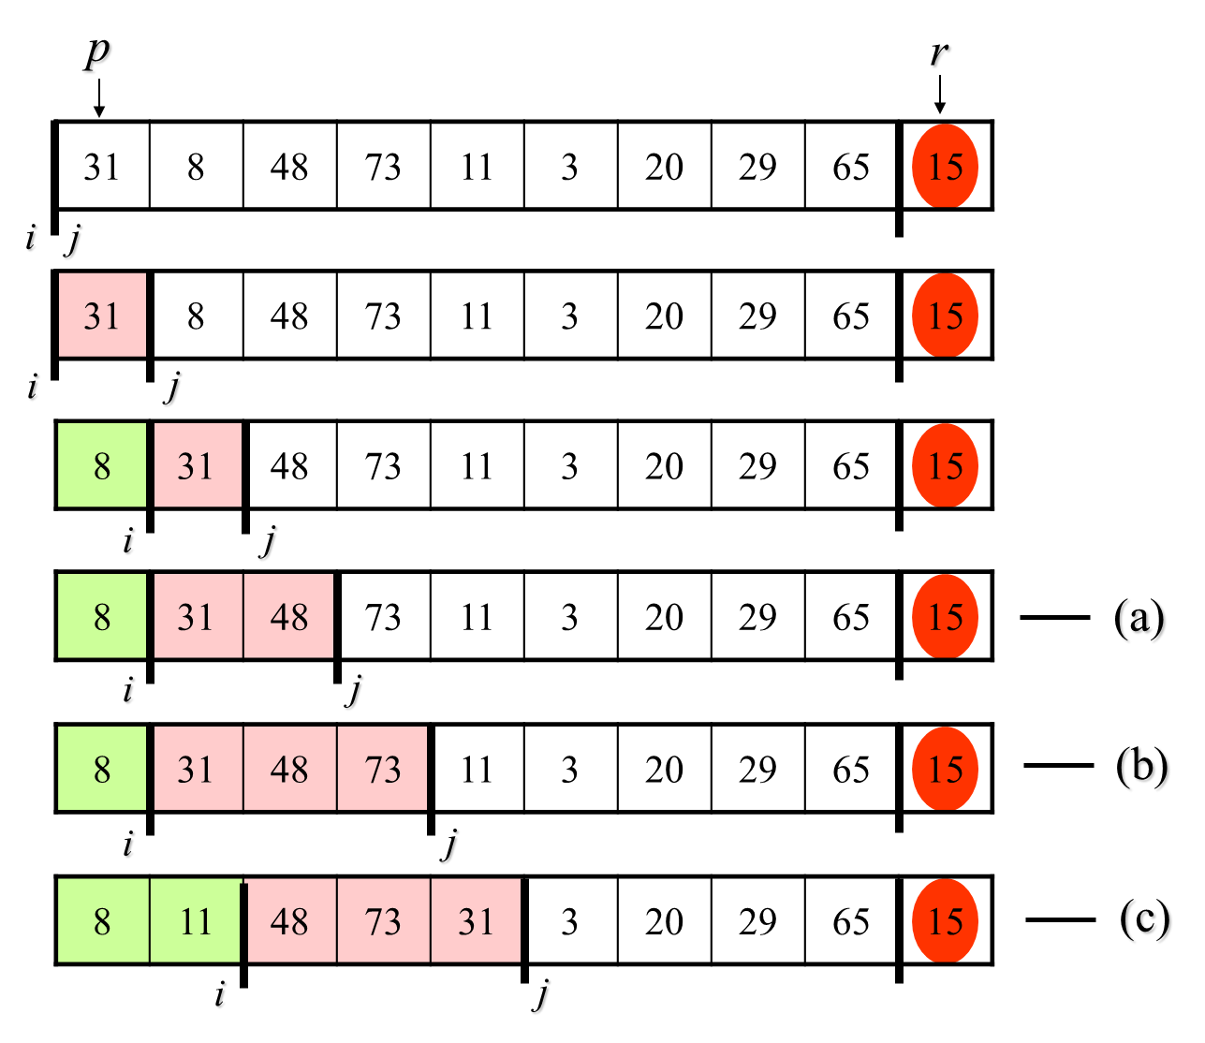
퀵 정렬 수행 예 (2)
분할 (partition)
25

Slide 26
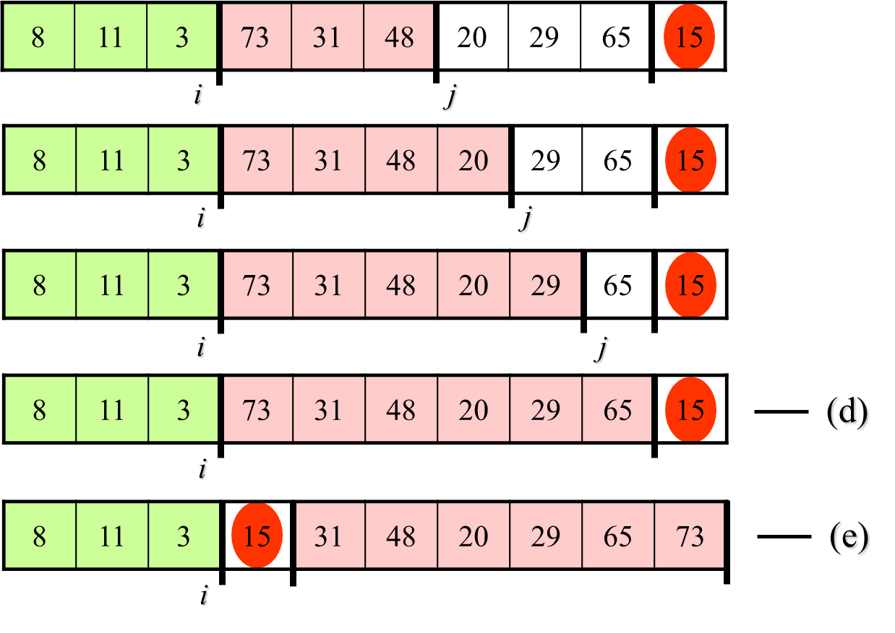
퀵 정렬 수행 예 (3)
분할 (partition)
26

Slide 27
퀵 정렬 수행 예 (4)
5 1 9 4 2 6 8 3
3 1 4 2 5 9 6 8
1 2 3 4 5 9 6 8
1 2 3 4 5 6 8 9
6 8 9
9 6 8
6 8 9
3 1 4 2
8 6 9
2 1 3 4
1 2 3 4
1 2 3 4
6 8
6 8
6 8
4
8 6
2 1
4
1 2
1 2
1 2
6
1
6
1
1
1
평균 수행 시간: Θ(n*logn)
최악의 경우 수행 시간: Θ(n²)
27

Slide 28
Q & A

